Slide 1

MI-grunduddannelse
Oktober 2019
Status MI
Januar 2019
Status MI
Januar 2019
Notes:
Velkommen til den første af de her to undervisningsdage i Den Motiverende samtale eller MI som metoden forkortes på dansk. Mit navn er Felix Venndt og jeg arbejder dagligt som udviklingsmedarbejder i Center for Socialt udsatte. Jeg er uddannet socialrådgiver m. en kanditatoverbygning i pædagogisk sociologi. Min baggrund for at stå her i dag er at jeg tilbage i 2011 var på en træneruddannelse i MI, en uddannelse som har fokus på at videreformidle metoden til andre professionelle og så har jeg sammen med Louise ansvaret for at uddanne nye medarbejdere på socialområdet i MI. Dette blev besluttet ifm. implementeringen af støttemodellen at MI skulle være fællesmetoden for medarbejdere på socialområdet.
Den motiverende samtale er en evidensbaseret metode udviklet af to psykologer W. Miller og S. Rollnick til at øge menneskers motivation til forandring. En metode som oprindeligt er udviklet indenfor alkohol- og stofmisbrugsbehandling, men siden har fokus flyttet sig fra ændring af afhængighedsadfærd til fænomenet ændring af adfærd som sådan, og metoden har spredt sig til mange kontekster, herunder psykiatrien, sundhedsområdet, kriminalforsorgen.
I dag tales der om 3. generation af metoden og den seneste bog ”Den Motiverende samtale” – støtte til forandring udkom i 2014.

Slide 2
Program!
Hvad er motivation?
Hvad kendetegner MI?
Ånden i MI
Ambivalens
Diskrepans
De fire processer i MI
12.00: Frokost
Samtaleteknikkerne i MI
15.00: Slut
Status MI
Januar 2019
Status MI
Januar 2019
Notes:
Programmet for i dag ser sådan her ud:
Først vil vi forsøge at rammesætte
Hvad motivation er ud fra forskellige definitioner/forståelser af motivation
Derefter skal vi ind omkring hvad der kendetegner MI: Jeg vil komme med en karakteristik for denne metode/tilgang og hvad kendetegner MI-stilen kontra andre kommunikationsstile.
Så skal vi se nærmere på ånden i MI, og det er der ikke noget hokuspokus over, det er ikke ånden i flasken men den indstilling/tankegang metoden praktiseres ud fra.
Dernæst vil I blive præsenteret for to centrale begreber ambivalens og diskrepans, som har været med lige fra starten af MI’s begyndelse:
Ambivalens, som omhandler det at have samtidige og modstridende motivationer for og imod forandring.
Diskrepans, forstået som en uoverensstemmelse ml. nuværende og ønskede tilstand.
Derefter vil vi introducere jer for de fire motivationsprocesser til at strukturere et MI forløb, fra opbygning af relation til planlægning af forandring
Og til sidst skal vi træne de fire samtaleteknikker i MI, et sæt af lytte og spørgeteknikker til at arbejde personorienteret og målrettet med borgerens adfærdsændringer.
Målet for i dag:
At I får en forståelse af ånden og processerne i MI
At I får trænet og kan benytte samtaleteknikkerne i MI:
Felix tager fra slide 2-7

Slide 3
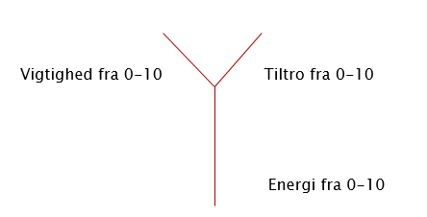
Test dit engagement for dagen!
Status MI
Januar 2019
Status MI
Januar 2019
Notes:
Men inden vi starter vil vi gerne invitere jer til at teste hvor engagerede I er ift. at få noget ud af i dag og denne uddannelse.
Tiltro: Tiltro til at dette kursus kan berige din praksis
Energi: Hvor er du energimæssigt? Lav, sovet dårligt, katten ville ind/ud… høj, jeg er så frisk som jeg kan være
Vigtighed: Hvor vigtigt er det at lære, træne, og udvikle dine eksisterende samtaleteknikker?

Slide 4


Hvad er motivation?
”Motivation er det som giver energi og retning
til adfærd” (Barth, 2014)
To komponenter er centrale i motivationen:
En affektiv komponent (energi)
En kognitiv komponent (retning)
Status MI
Januar 2019
Status MI
Januar 2019
Notes:
Hvad er motivation. Ifølge norsk psykolog og MI-specialist Tom Barth motivation det der giver energi og retning til adfærd - altså bestemmer hvilket mål personens adfærd skal rettes mod, og hvor meget energi han/hun skal bruge.
Hvad giver så energi og retning til adfærden? Her er to komponenter centrale, en affektiv og en kognitiv komponent. Den affektive komponent er hovedkilden til energien (energi i håb, glæde, frustration, vrede) i motivation, mens den kognitive komponent (tanker for og imod en forandring) er mere central når det gælder retningen.
Motivation handler således om tanker/følelser om forandring go det er det, vi søger at styrke i MI.

Slide 5
Hvad er motivation?
Status MI
Januar 2019
Et resultat af sammenhæng mellem vigtighed og tro på egne evner!
Notes:
En anden måde at forstå motivation på er ud fra dette Motivationskoordinatsystem af Stephen Rollnick. Her kan motivation forstås som parathed til forandring. To elementer skal være tilstede før man er parat til at forandre sig. For det første skal personen opleve at forandringen er vigtig og for det andet en tro på, at den kan lykkes, og den øges, hvis man kan se, at forandringen er mulig, og man har de fornødne ressourcer eller evt. kan få den hjælp/støtte, som er nødvendig for at lykkes. Hvis forandringen ikke opleves som vigtig og man ikke har troen vil man ofte ikke forsøge. Omvendt er der høj vigtighed/tiltro så vil man være parat til at ændre adfærd. Vigtighed handler om værdier og udforskning af hvad der er vigtigt for borgeren og tiltro handler om, hvorvidt man kan håndtere situationer, hvor man tidligere ville ty til gammel adfærd. At forså en persons motivation er således et resultat af sammenhæng ml. vigtighed og tro på egne evner.
Der er både strategier til at opbygge vigtighed og tro på forandring.
Strategier til at opbygge vigtighed:
Vigtighedsskala – på en skal fra 0-10 hvor vigtigt er dette?
Afklaring af ambivalens
Udvikling af diskrepans,
Se fremad: positivt eller negativt
Se tilbage: positivt eller negativt
At give information med tilladelse om støttemuligheder/hvordan andre har grebet forandringen an
Strategier til at øge tiltro:
Klæde borgeren på til forandringen, arbejde på at lære borgeren nye færdigheder, aktivere evt. eksisterende forandringsfærdigheder,
Fx. Tilbageblik på tidligere successer, hvis borgeren kan huske dette.
Skala for tro på forandring – fra 0-10 hvor stor en tiltro har du til at kunne mestre dette og hint.
At identicifere og bekræfte styrker
Arbejde på at styrke håbet
Fokuser på evne/tro på forandring
Kald det frem via åbne spørgsmål:
Hvad kunne du gøre for at opnå denne forandring?
Hvad ville være et godt første skridt?
Med det du ved om dig selv, hvordan kunne du så gennemføre denne forandring?
Hvilke forhindringer forudser du og hvordan kunne du håndtere dem.
Hvad giver dig tro på, at du kan klare det?

Slide 6
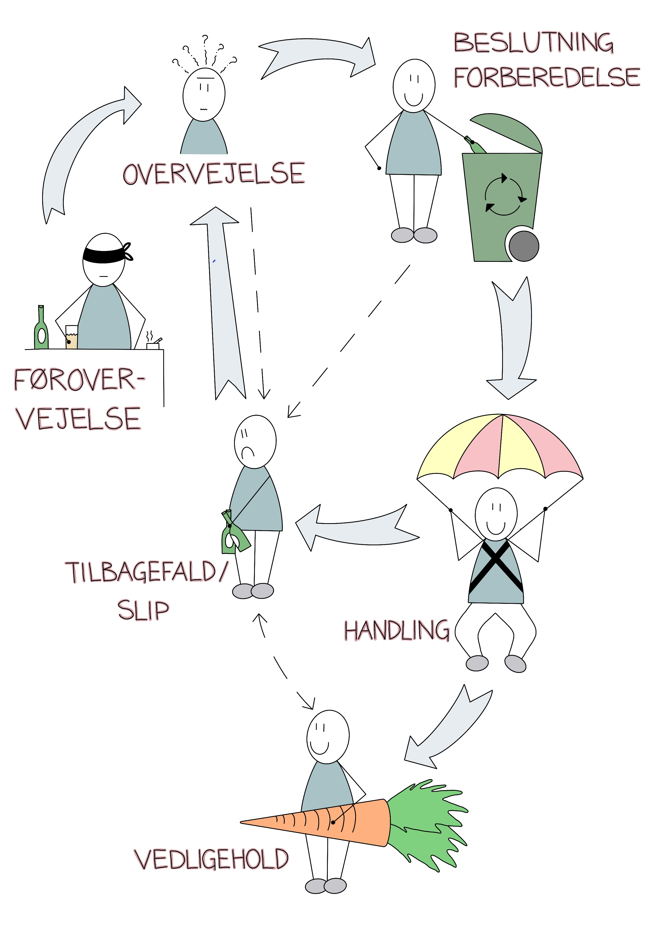
Forandringscirklen
Status MI
Januar 2019
Notes:
En tredje måde at forstå motivation på er forandringscirklen, udviklet af psykologerne James Prochaska og Carlo Diclemente tilbage i 1980’erne. FAC er en pædagogisk og simpel model, som beskriver de stadier som ethvert menneske gennemgår, når der skal laves en forandring.
Første stadie er før-overvejelses stadiet: Her er der ingen problembevidsthed, og hvis vedkommende kommer til rådgivning eller i behandling er det typisk foranledet af familie/fagpersoners pres. Træd derfor varsomt, fokuser på at opbygge relationen og mød personen med accept/forståelse.
Næste stadie er overvejelsesstadiet: I dette stadie fylder ambivalensen meget, både tanker for/imod. Undersøg/afklar ambivalensen som kan være slidsom at være i.
Hvis personen har fået afklaret og løst sin ambivalens kommer i beslutningsstadiet. Her tænker personen ikke så meget om hvorvidt men snarere hvordan forandringen skal ske. Her træffes beslutningen om ændring. Læg i samarbejde med personen realistiske og konkrete planer.
Handlingsstadiet er fjerde stadie: Her handler personen aktivt og gøre sig erfaringer. Her er det vigtigt at holde fast i planen, snak alternative aktiviteter/interesser, alternativer til gammelt netværk, hvis vedkommende har gjort op med det.
Vedligeholdelse: Hvis forandring lykkes kommer man i vedligeholdelsesstadiet, og det ses på ny livsstil, værdier og vaner. Styrk her personens beredskab ved i samarbejde at udforske sunde vaner/problemløsningstrategier, hvis impulsen om tbf skulle opstå.
Sidste stadie er tilbagefaldsstadiet. På RR hvor jeg fysisk sidder til dagligt og som tilbyder alkohol- og stofmisbrugsbehandling, forsøger vi at formidle at tbf ikke er ensbetydende med fiasko og at alt er tabt. Men at tbf kan være en brugbar erfaring, man kan lære noget af, og bygge videre på. Arbejd med at styrke personens tiltro/håb igen, så vedkommende kan komme tilbage på sporet.

Slide 7
Øvelse: ”Bobleark-øvelse”
Prøv at udfyld ml. 2-3 ting, som du ønsker at ændre i din hverdag.
Noget som du har lyst til at dele nu og her, og gerne noget du har overvejet at ændre, burde ændre, men som du ikke har gjort endnu
(ambivalens):
At komme i bedre form
At holde op med at ryge
At holde op med at drikke
At holde op med at spise usundt
Husk, der er altid noget, man overvejer at ændre!
Status MI
Januar 2019
Notes:
Louise tager fra slide 7-11

Slide 8
Øvelse: ”Bobleark-øvelse”
Send dit bobleark med uret rundt.
Modtager udvælger et forandringsudsagn. På et papir ved siden af noteres der, hvorfor afsender er nødt til at gennemføre dette. Oplist grunde til hvorfor og hvordan afsender skal gøre. Send bobleark retur.
(5 min).
Afsender (Person A) siger sit forandringsudsagn, Modtager (Person B) responderer med sit ”hvorfor og hvordan”. Her træner vi ordner-refleks (hvilket ikke er hensigtsmæssigt i MI sammenhæng, men giver et indblik i hvordan det føles som modtager, at blive udsat for en person med en udpræget ordner-refleks tilgang)
Status MI
Januar 2019

Slide 9
Øvelse: ”Bobleark-øvelse”
Derefter på MI-måden:
Nu siger Person A sit forandringsudsagn
Person B responderer og lytter til svaret:
Hvorfor vil du gerne gennemføre denne forandring?
Hvordan kunne du bære dig ad for at være sikker på at det lykkes?
Hvad er dine tre bedste grunde til at gøre det?
Hvorfor er det vigtigt for dig at foretage denne forandring, og hvad er dit næste skridt?
Status MI
Januar 2019

Slide 10
Hvordan føltes det at blive interviewet på MI-måden?
Status MI
Januar 2019
Notes:
Hvordan føltes det:
Inspireret, havde lyst til at fortsætte med at tale, tryg, forstået, lyst til at fordybe sig, der skete noget, let og muligt, aktiveret, forbundet og positiv.

Slide 11
MI-stilen vs. ordnerefleksen
MI-stilen medfører, at personen føler:
Engagement
Empowerment
Åbenhed
Forståelse
Ordnerefleksen medfører:
Vrede
Defensiv
Ilde tilpas
Magtesløs
Status MI
Januar 2019
Med andre ord, den stil du vælger har stor indflydelse på samarbejdet med personen!
Notes:
Pause.
Slide 10: Denne øvelse har vist jer MI-stilen, som medfører at personen føler:
Engagement (interesserede, indstillede på samarbejde, sympati overfor hjælperen, at de er parate til at fortsætte samtalen)
Empowerment (i stand til at ændre sig, forhåbningsfulde, optimistiske)
Åbenhed (accepterede, godt tilpas, trygge, respekterede)
Forståelse (at de havde en god kontakt, at de følte sig hørt og mødt med opmærksomhed)
Modsat ordnerefleksen dvs. den tilgang, hvor man siger tingene på en direkte og belærende måde, som man evidensmæssigt ved har begrænset effekt. Når man vælger ordnerefleksen, indleder man med at highlighte, der er noget galt med det du gør, du skal/bør gøre noget andet – denne tilgang førere oftest til modstand, som så igen resulterer i begrænset forandring.: Her føler personen:
Vrede (føler sig oprevet, irriteret, ikke hørt og ikke forstået)
Defensiv (nedvurderet, afvisende, rationaliserende, i opposition, uvillig til at ændre sig)
Ilde tilpas (skamfuld, overvældet, ivrig efter at komme væk)
Magtesløs (passiv, modløs, uengageret)

Slide 12
Videodemonstration: ”The guy in the bar”
To og to bedes I tale om:
https://www.youtube.com/watch?v=tqMlv9qWrrc
Hvad gør lægen?
Hvordan reagerer fyren?
Hvor er han i forandringscirklen?
Status MI
Januar 2019
Notes:
Felix tager fra slide 12-31
Lægen: Reflekterer/spejler meget i starten for at afvæbne modstand: ”du er ikke her, fordi du selv ønsker det”. Det føles ubehageligt, at du skal snakke om alkohol. Spørger om lov: ”Er det ok”? Understøtter autonomi – ”jeg er ikke interesseret i, hvad din chef synes om dine alkoholvaner, jeg er interesseret i hvordan du selv ser på dine alkoholvaner”. Åbner for klientens perspektiv/livsverden via åbne spørgsmål ”Hvad er det som er hændt, siden han synes du skulle gå herhen”?. Laver et par strukturerende opsummeringer, en undervejs og en til sidst, som er gode til aktivt at støtte og bygge op om klientens udforskningsproces. Lægen er god til at skabe det her reflekterende rum, som man som MI-praktiker er interesseret i. MI-rummet er stedet, hvor man kan flytte en del af sig selv mentalt, sådan at man ud fra en reflekterende position og med en vis distance kan betragte sig selv og tænke tanker om sine egne tanker. Laver ambivalensudforskning: Fordele/ulemper. I starten er det vigtigt at Mi-rådgiveren er åben, aktiv, nysgerrig men ikke dominerende og det lever lægen op til. Holdningen skal være bekræftende og accepterende. Målet er at skabe en fælles platform med klientens selvforståelse som udgangspunkt. Starter med de simple refleksioner, som er gode i starten, hvor man ikke kender personen særlig godt.
Fyren: I starten synes han det er lidt kunstigt, ” sidst jeg var ved læge var i forbindelse med, at jeg slog knæet til en squashkamp. Sekundær motivation: Det er min arbejdsgiver, som vil have at jeg går herhen. Der er lidt modstand, både fordele og ulemper ved det her. Bliver mere involveret i samtalen, da han føler sig mere og mere hørt og forstået. Lægen rammer plet med sine refleksioner og han åbner for sit problem mere og mere.
Hvor er han i forandringscirklen: I overvejelse. Vil gerne komme igen.

Slide 13
Hvad er MI?
”MI er en personorienteret, målrettet rådgivningsmetode til at løse ambivalens og anspore til en positiv forandring gennem at fremkalde og styrke personens egen motivation for ændring”
(Miller & Rollnick, 2004)
Status MI
Januar 2019
Notes:
Her er to nøgle at hæfte sig ved: Personorienteret, indebærer at man tager udgangspunkt i personens egne oplevelser/ønsker og derfra henter de dele som skal skabe ændring i fremtiden.
Målrettet er metoden i den forstand, at den styrker motivation ved at man som rådgiver selektivt forstærker tanker/udsagn, som der er fremdrift i og peger i retningen af forandring.

Slide 14
Hvad er MI?
MI er både en tilgang (måde at møde borgeren på) og en motivationsmetode.
Status MI
Januar 2019
Notes:
Tilgangen refererer til at man møder borgeren ud fra fire kerneelementer: Samarbejde, accept, frembringelse og medfølelse.
Men det er også en motivationsmetode, den indeholder forskellige strategier til at opbygge og konsolidere motivation: fx arbejdet med vigtighed og tiltro, ambivalensudforskning samt at lytte, fremkalde og styrke FU.

Slide 15
Hvorfor virker MI?
Der er forskellige holdninger til hvorfor MI virker:
MI virker pga. nogle generelle faktorer, fx en empatisk tilgang til samtalen og en respekt for borgerens perspektiv.
MI avler ikke modstand. De fleste mennesker foretrækker at bestemme selv og MI understøtter dette.
I MI-samtalen er der fokus på forandringsudsagn – Når et menneske hører sig selv tale øges sandsynligheden for at han/hun forpligter sig på at lave/overveje forandring.
Status MI
Januar 2019
Notes:
1) Empati er at opfatte den andens mening og reflektere den tilbage. Det er en klinisk færdighed, som kan læres og udtrykkes via MI-teknikkerne, særligt refleksioner, som vi kommer til senere. Og man understreger personens autonomi, det det er op til dig, det er dit liv, hvad du vælger at gøre er din sag.
2) Hvis der opstår modstand så møder man det med simple refleksioner, spejler neutralt, understreger autonomi, udtrykker enighed, flytter fokus til et andet emne, så man ikke forværrer tingene endnu mere.
Eller lade borgeren vælge at tale om et andet emne.
3) Man arbejder i MI med det, man kalder for forandringsudsagn, hvilket er en fælles betegnelse for alle de udsagn, der peger i retningen af forandring. Der kan fx være, når personen taler om ønsker om forandring, evner til at ændre på tingene og grunde til at gøre det.

Slide 16
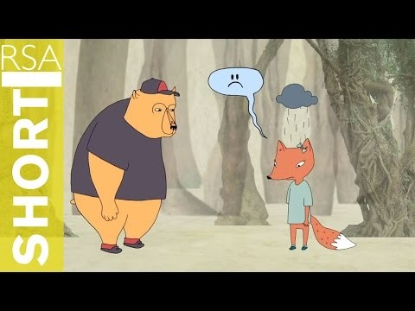
Brené Brown - Empati
https://www.youtube.com/watch?v=1Evwgu369Jw
Notes:
Brené Brown – empati
Empati handler om:
At kunne forstå den andens perspektiv
At kunne tage den andens perspektiv
At kunne forholde sig ikke-dømmende
At kunne genkende følelser i den anden og kommunikere dem tilbage

Slide 17
Hvad er en MI-samtale?
”En MI-samtale handler frem for alt om motivationsaspekterne ved forandring. Ikke først og fremmest om hvordan forandringen skal ske, men om den skal ske – hvorfor eller hvorfor ikke”. (Barth & Näsholm)
Status MI
Januar 2019
Notes:
MI er oprindeligt udviklet til at hjælpe borgere igennem ambivalensen og frem til en beslutning. Når beslutningen er taget eller målet er klar er der andre mere handleorienteret metoder som tager over fx Kognitiv Adfærdsterapi, som mere orienterer sig mod hvordan forandringen skal ske. Kognitiv Adfærdsterapi tilbyder mere konkrete handlestrategier/en værktøjskasse med redskaber til at håndtere tilbagefald/mestre hverdagen.
MI handler om hvorfor forandringen skal ske – the ”why of change” og KAT om the ”how of change”.
Ambivalensudforskning, fokus på diskrepans og forandringsudsagn er centrale for MI-samtalen.

Slide 18

Et kontinuum af kommunikationsstile
Status MI
Januar 2019
MI er en vejledende stil!
Notes:
For bedre at forstå, hvad der kendetegner MI, skal vi kigge nærmere på dette kontinuum af kommunikationsstile.
Ifølge Miller og Rollnick kan man opstille hjælpende/rehabiliterende samtaler langs sådan et kontinuum.
I højre side har vi den Følgende stil, som er karakteriseret af lytning og enkelte spørgsmål: Her er hjælperen god til at lytte, interesserer sig for, hvad den anden fortæller, søger at forstå og afholder sig respektfuld fra at komme med egne bud. Det implicitte budskab i den følgende stil er ”Jeg har tillid til din egen visdom, jeg er her for dig, og jeg lader dig selv finde ud af, hvad der er det rigtige at gøre. Det er den kommunikationsstil, vi bruger, når vi fx lytter til mennesker i krise, eller når vi skal forsøge at finde ud af, hvad der ligger et andet menneske på sinde.
I venstre side har vi den styrende stil:
Her giver hjælperen information, instruktioner og råd, og denne stil er i modsætning til den følgende stil karakteriseret af mange (ofte lukkede) spørgsmål og mindre grad af lytning. Grundlæggende indebærer denne stil, at hjælperen fortæller folk, hvad de skal gøre og hvordan de skal forholde sig. En styrende stil lægger op til visse roller for den, der modtager styringen, så som at adlyde, imødekomme og efterleve.
Denne kommunikationsstil kaldes også for ekspertstilen. Det er den stil vi benytter os af, når vi har fået overblik over en situation og skal fortælle personen, hvordan han/hun skal udfylde formularer, tage sin medicin eller agere i en given situation. Fx læge/eksperten, der kommer med kuren, du skal gøre agere sådan og sådan – tage din medicin på den måde.
Vejledende stil. I midten finder vi den vejledende stil. MI er en vejledende stil, som rummer aspekter af både at følge og styre. Ligesom en kompetent guide, som både lytter og tilbyder sin ekspertise, når der er behov for det.
I MI er man således både lyttende, nysgerrig og anerkendende, men også styrende idet man stiller åbne og retningsgivende spørgsmål, styrker bestemte udsagn med fremdrift i, giver en bestemt type af information (men husk at spørge om lov) man tænker borgeren kan profitere af, bekræfter, reflekterer og opsummerer strategisk på motivationsimpulser/forandringsudsagn.

Slide 19
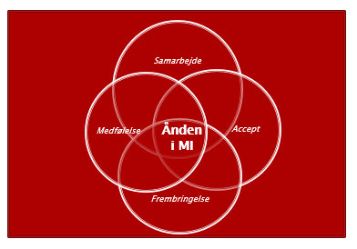
MI-ånden
Status MI
Januar 2019
Notes:
Så er vi kommet til Ånden i MI, som består af fire kerneelementer
Samarbejde: I MI understreges det at dette samarbejde foregår ml. ligeværdige parter, som er på en fælles rejse men med adskilte roller. Det terapeutiske forhold er således mere et partnerskab end et ekspert/klientforholdet.
Parathed til forandring beror ikke kun på borgeren, men er et produkt af dette samarbejde, der gerne skulle føre til bedre sundhed og højere livskvalitet for personen.
At formidle accept handler om at møde personen med accept og respektere den enkeltes autonomi og ret til selvledelse.
Frembringelse: Mi udspringer af et positivt psykologisk syn, det man mener, at mennesker allerede rummer meget af det, de har brug for at kunne lave en forandring, og at den professionelles opgave er at vække motivationsimpulser/forandringsudsagn. Vi har så at sige at ønske om at borgeren tænker, siger og gør ting som peger i retningen af forandring. Derfor lytter og henter vi følelser, tanker og ord frem, der indeholder motivation.
Medfølelse: Dvs. at man aktivt søger at fremme den andens trivsel og prioriterer den andens behov. Målet med behandlingsarbejdet er jo at gavne vores borgere og ikke os selv.
Ånden i MI handler således om at vække motivation indefra og undgå at installere motivation udefra. Direkte overtalelser er ikke en effektiv metode til at løse ambivalens.
Det handler i stedet om at forstå klienten udtrykke accept/respekt og understøtte personens autonomi. Behandlerstilen i MI er opbyggende, bevægelsesorienteret og styrkende i sin karakter.

Slide 20
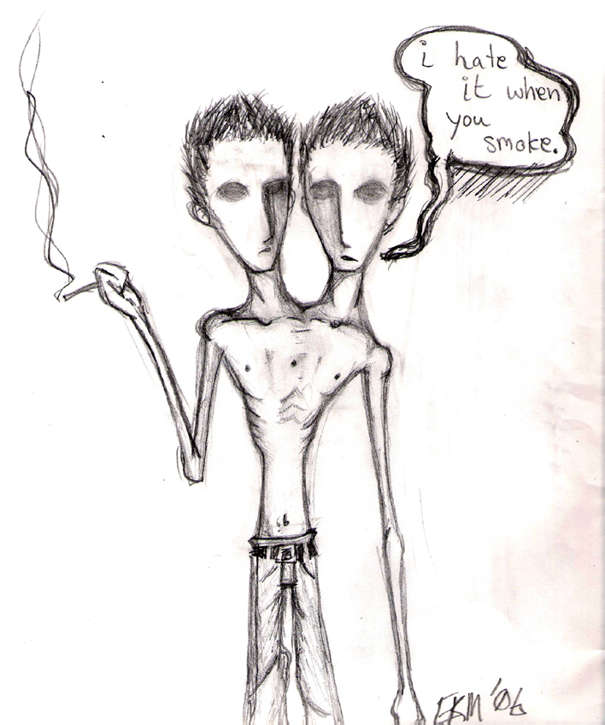


Ambivalens – hvad er det?
Status MI
Januar 2019
https://www.youtube.com/watch?v=3YcPcWpKmH0&t=25s&fbclid=IwAR3GAPBjFCNwcj1zvcmIuyWhI6cYVKOBmCwsUjCyXeqSwnZl77ctSopk9AA
Notes:
Siden begyndelsen har forståelsen af ambivalens og strategierne for at løse ambivalens haft en central position i MI.
Ambivalens betyder to gyldigheder eller to sandheder.
Et normalt dilemma, hvor personen sidder fast i forandringsprocessen. Når en person er ambivalent er det helt normalt at høre to slags udsagn side om side. Den ene type er forandringsudsagn – personens egne udsagn om fordelene ved forandring. Det modsatte er status quo-udsagn – personenes egne argumenter for ikke at lave om på noget, for at opretholde status quo.
Ambivalensen kadence/rytme kan udtrykkes i et ”ja/men”: Ja jeg vil gerne stoppe med at ryge, men det er så afstressende. Dette kan være slidsomt for personen og man kan sidde fast dér i lang tid, søg derfor at udforske/afklare ambivalensen og dermed hjælpe personen til at finde frem til hvilken af de to muligheder han/hun er mest motiveret for.
De her illustrationer viser ambivalensens ansigt. Fx ambivalens er en komite i venstre hjørne, en metafor, som illustrerer at der er stemmer for og imod forandring tilstede hos klienten!
Nu skal vi se et videoklip hvor at MI-træner Peter Brolund fra Odense demonstrerer en ambivalensudforskning, hvordan han arbejder med at få en borger fra før-overvejelse til overvejelse.
Ambivalens er ikke tegn på manglende motivation tværtimod.
Ambivalens kan være en åbning i retningen af forandring. En tilstand af åbenhed og muligheder?
En kapacitet til at se og forstå ting på flere forskellige måder?
En vigtigt stadie i forandringscirklen, hvor personen begynder og forhåbentlig fortsætter med at tænke, overveje og udforske muligheder for forandring

Slide 21
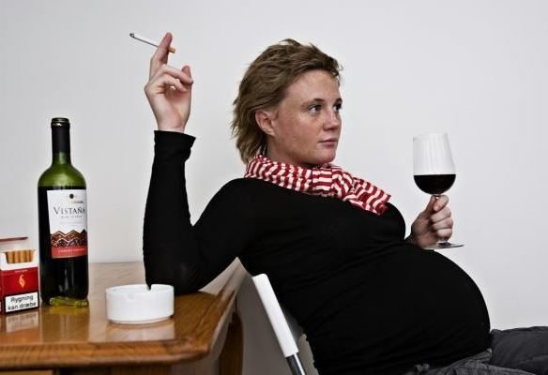
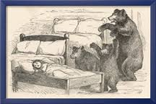
Diskrepans
Diskrepans er en uoverensstemmelse ml. nuværende og ønskede tilstand
Husk på Guldlok-princippet – diskrepansen skal være lige tilpas!
Status MI
Januar 2019
Notes:
1) At udvikle diskrepans har været en del af MI fra starten af. Oprindelig formuleret som kognitiv dissonans.
2) Diskrepans ml. nuværende og ønskede tilstand eller ml. status og mål er en af de mest fundamentale kilder til motivation for forandring.
3) Kan have to valenser, både positiv og negativ: Utilfredshed med status quo eller som en mulighed for forbedring.
4) Diskrepansen man udforsker må hverken være for stor eller lille, men lige tilpas også kaldt Guldlok-princippet. Hvis I kan huske eventyret om guldlok, hvor hun kommer til bjørnenes hus mens de ikke er hjemme. Her smager hun på bjørnefar og bjørnemors grød som hhv. er for varmt eller for salt, men lillebjørns grød er lige tilpas, og det samme mønster gentager sig med stolen og sengen som guldlok prøver, hvor det er lillebjørns stol og seng der er lige tilpas.
5) Relevant at udforske diskrepans ift. mål og værdier. Jeg har været med til at køre nogle motivationsgrupper i RR, hvor vi på 4.session har om værdier og har laver vi en værdiøvelse med borgerne hvor de skal vælge 3 værdier og fortælle om hvorfor de valgt disse og hvordan disse livsværdier hænger sammen med deres adfærd. Her laver vi en diskrepansudforskning.
Fx kan man sige:
6) ”Du har fortalt mig at det er vigtigt for dig at være nærværende ift. til dine nærmeste. Hvordan spiller rusmidler ind i den sammenhæng”?
7) I forhold til at fremme diskrepans. Handler det om at skabe en tryg atmosfære af accept og bekræftelse, der støtter folk i at se sig selv i spejlet, se en ofte ubehagelig sandhed og lade den forandre dem.
Vigtigt at folk føler sig accepteret for at kunne forandre sig. Når man viser accept, gør man det muligt for folk at overveje en større diskrepans. Husk der er fire elementer i accept.
8) Brug samtaler omkring diskrepans med omtanke. Formålet er at motivere til forandring og ikke at personen mister modet og troen på sig selv.

Slide 22
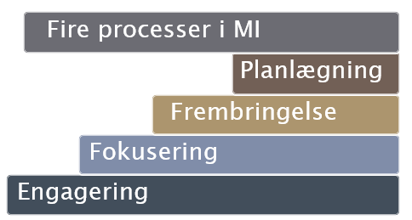
4 Motivationsprocesser
Status MI
Januar 2019
Notes:
Så er vi kommet til de fire motivationsprocesser i MI, som I kan bruge til at strukturere MI forløb.
Engagering
Fokusering
Fremkaldelse
Planlægning
1. proces: Opbyg en relation til personen, der bygger på respekt og samarbejde via en række personcentrerede værktøjer og strategier.
Enhver MI-kontakt begynder med at etablere en arbejdsrelation. Relationen skaber et mønster og en ramme for hvordan behandler og personen kan arbejde med indholdsmæssige i samtalen. Her er det vigtigt at skabe en relation og et kommunikationsmønster præget af tilstrækkelig psykologisk tryghed, så personen er i stand til at reflektere over sin situation. I denne fase tager personen selv sagen op eller også beder behandleren om lov til at tage sagen op. Lytteteknikken er nøglen her.
Næste proces handler om at afklare målet for samtalen og skabe fokus – hvad skal samtalen handle om og hvad er det for en forandring, der er målet for samtalen? Her forhandler man med hinanden om hvad vi skal og hvilken vej klienten er interesseret i at gå?
Husk når man giver information skal denne være ”ren”. Altså fri for skjulte dagsordener og hemmelige målsætninger. Det kan evt. være en hjælp at opstille en menu med forskellige valgmuligheder – veje til forandringen og så herefter spørge hvad vil gerne starte med?
Tredje proces består i, at den professionelle fokuserer på at frembringe personens egne argumenter for forandring. Her er fokus på motivationsudsagn/forandringsudsagn, dvs. tanker og følelser som skal styrkes. Her er det vigtigt at bruge refleksioner som svar på forandringsudsagn. Ved at udforske et problemområde vil forståelsen som skabes være mangfoldig og modsætningsfuld. Problemet kan både have gode og dårlige aspekter. Fokuser her på de dele som rummer motivation og tydeliggør her personens motivation.
I den fjerde og sidste proces fylder oplevelsen af at skulle tage en beslutning mere og mere, og det fører personen over i en aktiv handlingsfase. Interessen for at gøre noget stiger. Nogle gange tager klienten en beslutning på egen hånd, når han føler sig klar til det. Det bliver her behandlerens opgave at spejle og bekræfte beslutningen og tage den med i opsummeringerne. Andre gange må rådgiveren aktivt lægge til rette for at personen skal kunne tage en beslutning om forandring. Sidste proces handler altså om en forandringsplan dvs. at få implementeret sine intentioner. ”Dette her har jeg tænkt mig at gøre”. Her handler ikke så meget om hvorfor en evt. forandring skal ske, men handler snarere om hvordan og hvornår forandringen kan ske.
Man skaper en god og samarbejdende relation (engagering) og finder ud hvad man skal arbejde med (Fokusering). Man spørger så borgeren om hans eller hendes tanker, følelser, ønsker, bekymringer og drømmer – med særlig fokus de ting, som giver mere lyst til at lave en endring (fremkaldelse). Til slut lægger man en plan for hvordan ændringen skal ske (Planlægning).
I en vis forstand opstår disse processer i den rækkefølge som de er beskrevet i. Da de fire processer både er sekventielle (foregår i en bestemt rækkefølge) og gentagne, har Miller og Rollnick valgt at repræsentere dem som trappetrin. Hver efterfølgende proces bygger på de foregående, som fortsat løber under de efterfølgende som et fundament. I løbet af en samtale eller en sag kan man gå op og ned ad trappen og vende tilbage til et tidligere trin, der kræver fornyet opmærksomhed. Processerne skal også ses som en hjælp for den professionelle til at styre og strukturere samtalen – altså hvilken del af motivationsarbejdet man er nået til og bør fokusere på. Er samarbejdet dårligt, og skal fokusere på at opbygge relation? Er der uklarhed om, hvor samtalen bevæger sig hen, og bør man derfor bruge tiden på at finde fokus i fællesskab? Er motivationen lav, og skal man arbejde på at frembringe personens indre motivation? Er motivationen nu stærk, at det næste, der vil kunne hjælpe personen fremad, er at gå i gang med at planlægge forandringen.

Slide 23
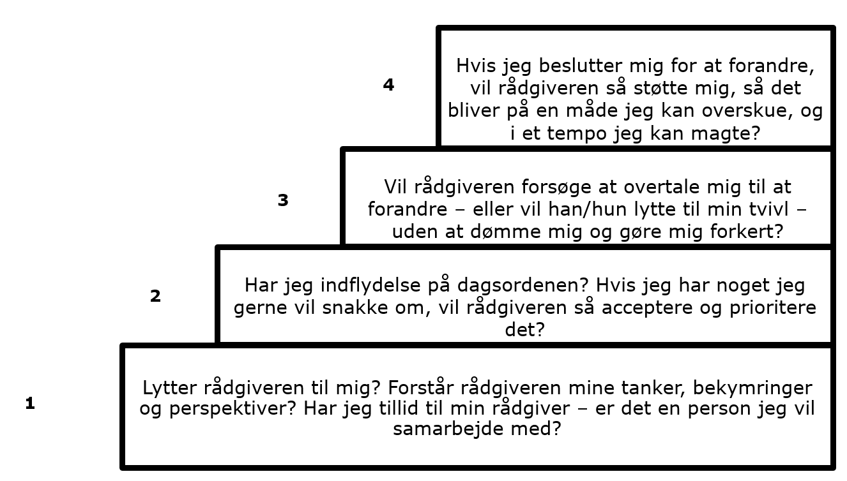
De 4 processer fra borgerens perspektiv
Status MI
Januar 2019
Notes:
Her er de fire processer set fra borgerens perspektiv.
Engageringsprocessen: I første proces – engageringsprocessen er borgeren optaget af om rådgiveren lytter og forstår.
Fokuseringsprocessen: I 2. proces er borgeren opmærksom på om han/hun har indflydelse på dagsordenen og afklaring af målet for forløbet.
Frembringelsesprocessen: I tredje proces er borgeren fokuseret på om rådgiveren lytter til hans/hendes indre motivation og ikke forsøger at overtale/installere motivation.
Planlægningsprocessen: I sidste proces er borgeren optaget af beslutningen om forandring og hvis borgeren beslutter sig for forandring om planen er tilpasset borgerens niveau og realistisk og at borgeren føler støtte og opbakning.

Slide 24
Nøgleord for hver proces i MI
1. proces: Lyt, forstå personen, de personcentrerede samtaleteknikker og nysgerrighed er nøglen her
2. proces: Afklaring af mål, giv ren information, evt. opstilling af menu samt fokusering på en bestemt retning
3. proces: Genkende, fremme og svare på forandringsudsagn, strategisk brug af samtaleteknikkerne, lyt efter forberedende forandringsudsagn (overvejelses- og forberedelsesfasen i forandringscirklen)
4. proces: Lyt efter mobiliserende forandringsudsagn, udvikle en konkret forandringsplan, tjek planen via opsummering, problemløsning og konkretisering (handlingsfasen i forandringscirklen)
Status MI
Januar 2019

Slide 25
MI-teknikken - ÅBRO
Åbne spørgsmål
Bekræftelser
Refleksioner
Opsummeringer
Status MI
Januar 2019
Notes:
Så er vi kommet til MI-teknikken: MI består af 4 samtaletekniske værktøjer som kan bruges til at arbejde personcentreret og styre samtalen strategisk i retning af forandringsudsagn.
Åbne spørgsmål: Åbner for personens perspektiv, tanker, følelser og værdier. Fx hvad vil du gerne have ud af vores møde?
Bekræftende udsagn: Bruges til at fremhæve personens indsats, styrker, ressourcer og værdier. Fx du har sendt 6 ansøgninger i denne uge. Du er virkelig determineret.
Refleksioner omhandler at spejle det personen siger – til tider med nye vinkler. Fx jeg vil virkelig gerne have det job – det er vigtigt for dig at komme i job.
Opsummeringer: Fungerer som en opsummering og genfortælling af det sagte. Opsummer det med fremdrift – saml en buket af forandringsudsagn og giv den til personen.
Fx Det at få et job er blevet mere og mere vigtigt for dig med tiden. Du har din tvivl, om det kan lade sig gøre pga. din alder og jobmarkedet, men nogle af de ting, der gør, at du vil gøre et forsøg, er…

Slide 26
Åbne spørgsmål
Åbne spørgsmål er spørgsmål, som man ikke kan svare ja eller nej til. De aktiverer fortælleren, og de giver uddybende svar
Eksempler på åbne spørgsmål:
”Hvordan kunne din forandring se ud?”
”Hvad har du tidl. forsøgt?”
”Hvilke tanker har du gjort dig om livet med eller uden medicin?”
Status MI
Januar 2019
Notes:
Nu går vi så lidt mere i dybden med første samtaleteknik åbne spørgsmål.
Åbne spørgsmål er spørgsmål, som man ikke kan svare ja eller nej til. De aktiverer fortælleren, og de giver uddybende svar
Eksempler på åbne spørgsmål:
”Hvordan kunne din forandring se ud?”
”Hvad har du tidl. forsøgt?”
”Hvilke tanker har du gjort dig om livet med eller uden medicin?”
Et ÅS har ikke et afgrænset svar, inviterer til en fortælling og redegørelse. Der findes altså ingen rigtige eller forkerte svar på åbne spørgsmål. ÅS skal man også være påpasselig med at stille for mange af, da det kan virke invaliderende, idet man blotter sig, deler sit indre. Derfor er det vigtigt at følge ÅS op med refleksioner. To refleksioner til 1 spørgsmål er reglen.
Men ÅS er en effektiv metode til at få personen til selv at udforske sine tanker, følelser og opfattelser.

Slide 27
Lukkede spørgsmål
Lukkede spørgsmål giver få
svaralternativer, som sjældent leder samtalen videre
Begynder oftest med:
”Har du….?”
”Ved du….?”
”Kan du….?”
Status MI
Januar 2019
Notes:
Så har vi de lukkede spørgsmål:
Lukkede spørgsmål giver få
svaralternativer, som sjældent leder samtalen videre
Begynder oftest med:
”Har du….?”
”Ved du….?”
”Kan du….?”
Sådan et spørgsmål er som regel lavet for at hente et bestemt svar frem. Pointen med et lukket spørgsmål er, at der findes et afgrænset svar, et rigtigt svar og det er dette intervieweren er ude efter. Lukket spørgsmål er derfor præget af den som spørger. Det er spørgeren som definerer, hvad som er relevant og som former spørgsmålet for at kortlægge de faktorer som hun har valgt ud. Kortlægninger indeholder ofte lukkede spørgsmål. Udspørgninger og forhør består også af mange lukkede spørgsmål. Fordele og ulemper ved lukkede spørgsmål: De er præcise og giver intervieweren høj grad af kontrol, men det kan samtidig være ubehageligt at blive udsat for dem. Den som bliver spurgt kan let føle sig presset eller ikke få fremsagt det han egentlig mener og derved føle sig passiviseret, fordi man i sådan en samtale havner i en position, hvor man bare venter på næste spørgsmål – og det er virkeligt vanskeligt at være klientcentreret eftersom spørgsmålene udelukket tager udgangspunkt i rådgiverens tanker og problemstillinger. Det er enklere at vise respekt og empati gennem åbne spørgsmål. I MI samtaler bør man derfor bruge så mange ÅS som muligt, eftersom det er fortælleren som skal præge fortællingen.

Slide 28
Øvelse: Genkendelse af åbne og lukkede spørgsmål
Tema nr. 1: Personlig hygiejne
Placer spørgsmålene indenfor kategorierne åbne eller lukkede spørgsmål
Tema nr. 2: Stoppe med at ryge
Placer spørgsmålene indenfor kategorierne åbne eller lukkede spørgsmål
Tidsramme: 10 min.
Status MI
Januar 2019
Notes:
Læs sætninger op.
Personlig hygiejne:
Hvorfor går du ikke i bad? Anklagende/direkte – åbent spørgsmål
Ved du godt at du lugter? Ubehageligt spørgsmål – lukket spørgsmål
Hvordan ville det være at tale om din hygiejne? God måde at få åbent op for et følsomt emne – åbent spørgsmål
Kan du selv vaske dig? Lukket men hjælpsomt
Har du været i bad? Neutralt, men med lille negativ klang
Hvad kunne hjælpe dig til at komme i bad? Hjælpsomt – åbent
Har du købt noget sæbe? Lukket
At stoppe med at ryge.
Synes du ikke det er på tide at du stopper med at ryge?
Hvilke overvejelser har du gjort dig ift. at stoppe? Åbent
Ryger du? Lukket
Er folk ikke træt af at du ryger? Lukket
Hvad skal der til for at du stopper? Åbent
Har du tænkt dig at stoppe? Lukket
Hvordan kan vi hjælpe dig til at få stoppet? Åbent
Har du brug for akut hjælp til at få stoppet? Åbent
Hvad kunne motivere dig til at stoppe? Åbent

Slide 29
Øvelse: At lave et lukket spørgsmål åbent
Er du Ok i dag?
1
2
Er du gift?
1
2
Havde du en god dag på skolen i dag?
1
2
Status MI
Januar 2019
Notes:
Hvordan har du det i dag?
Hvilke følelser og tanker løber igennem dig lige nu?
Hvordan ser din familiesituation ud?
Hvad er din ægteskabelige situation?
Hvordan var din dag i skolen?
Hvad lavede I skolen idag?

Slide 30
Bekræftelser
Anerkende borgerens forsøg på at lave forandring, både succeserne og frustrationerne
Bekræft fx på forsøg, indsats, ressourcer, værdier, forandringsudsagn.
Give borgeren en følelse af større sammenhæng og positive følelser omkring det at lave vanskelige forandringer
Status MI
Januar 2019
Notes:
Bekræftelser handler om at anerkende en persons forsøg på at lave en forandring, både successerne og frustrationerne. Bekræftelser handler ikke om at tage parti, så man behøver ikke at være enig i eller bifalde personens valg. Som behandler bør man bekræfte på de tanker og følelser som personen har omk. det at lave en forandring. Dette kan gøres i form af støtte, anerkendelse og forståelse. Bekræft gerne på borgerens forsøg, indsats, ressourcer, værdier og forandringsudsagn. Bekræftelse kan være med til at give klienten en større sammenhæng og positive følelser omkring det at lave vanskelige forandringer.
Refleksiv lytning kan i sig selv være bekræftende, men direkte bekræftelser har også en vigtig og central rolle. Det vil være med til at opbygge, styrke og konsolidere forandring.
”Jeg forstår hvor hårdt, det må have været for dig at beslutte at komme her. Du tog et stort skridt.
Jeg synes det er stærkt at du ønsker at gøre noget aktivt for at løse dette problem.
Du viser dig modig ved at svare på dette svære spørgsmål. Du vovede at tage tyren ved hornene.
Det er et godt forslag.”
Bekræftelse handler om at:
Vise personen respekt som menneske
Respektere deres værdier
Respektere deres kampe
Respektere deres følelser
Hjælpe personen til at se sig selv som ressourcefuld

Slide 31
Videoeksempel: Bekræftelser
https://www.youtube.com/watch?v=Aks0bco7IQQ
Status MI
Januar 2019
Notes:
Vis de første 3 minutter.

Slide 32
Øvelse: Bekræftelser
Grupper med 3 i hver – en fortæller (1’er), en interviewer (2’er) og en skriver ned (3’er).
En fortæller om en god oplevelse fra praksis.
En interviewer har fokus på det fortælleren gjorde og som afspejler fortællerens færdigheder.
En skriver de gode færdigheder ned på post-its (skriv minimum tre færdigheder ned).
Byt roller.
Tidsramme: 20 min.
Status MI
Januar 2019

Slide 33
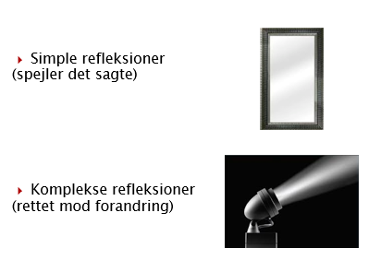
Refleksioner
Status MI
Januar 2019
Notes:
Louise tager slide 32-41
Er tredje grundsten i MI-teknikken.
Her skelnes ml. to typer af refleksioner: simple og komplekse refleksioner. Simple refleksioner er stabiliserende. Konkret viser dette sig ved at man overfor personen deler det sagte med samme ord eller med synonym eller lignende ord. Refleksioner virker bekræftende og formidler accept. De er et udtryk for at behandleren følger med i samtalen og en opmuntring til at klienten kan berette videre. Eks. på simpel refleksion. Søren. ”Jeg er virkelig træt, jeg sov så dårligt i nat. Behandler: Du sov dårligt i nat.
Ved komplekse refleksioner reflekterer man på en underliggende mening. Tolkning af det som bliver sagt, hvilket kan bidrage til mere udforskning. Man løfter så at sige noget frem som klienten ikke har sagt, men kunnet have sagt.
Samme eksempel som før. ”Jeg er virkelig træt, jeg sov så dårligt i nat. Svar: Noget du grubler over, holdte dig vågen i nat.
Simple refleksioner er gode at bruge i starten hvor man ikke kender personen særlig godt, og når du relationen er mere tryg kan man begynde med de komplekse refleksioner.
Refleksioner kan bruges til at opmuntre klienten til at blive ved med at undersøge et emne
Refleksioner kan tage form som gentagelser, omformuleringer eller hypoteser
OBS! For at kunne reflektere/spejle er det vigtigt at behandleren formår at lytte og udtrykke sig på en måde der får den anden til at føle sig anerkendt og accepteret. (Refleksioner er ikke spørgsmål)
Komplekse refleksioner (rettet mod forandring)

Slide 34

Forskellen ml. simple og komplekse refleksioner
Status MI
Januar 2019
Notes:
Simple refleksioner relaterer sig til, hvad du kan se over overfladen og komplekse refleksioner indeholder et gæt om, hvad der gemmer sig under overfladen.

Slide 35
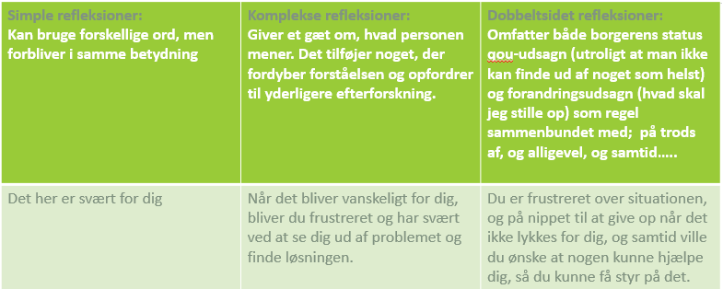
Tre former for refleksiv lytning
Borger: Det er jo ikke fordi, jeg ikke vil, men jeg kan jo ikke finde ud af det. Utroligt, at man ikke kan finde ud af noget som helst. Hvad skal jeg stille op?
Status MI
Januar 2019

Slide 36
Øvelse: Refleksioner
https://www.youtube.com/watch?v=rQLoxzj-3f8
Øv dig til at teste de tre former for refleksioner
Tidsramme: 15 minutter
Status MI
Januar 2019

Slide 37
Typer af komplekse refleksioner
Reflektere en underliggende mening - tolkning af det sagte. Borger: ”Jeg føler mig ked af det i dag”. Rådgiver: ”Der er sket noget, siden vi talte sammen sidst”
Reflektere følelser/løfte følelser frem - betoner den emotionelle dimension: ”Du er ked af, at du drikker når du har din søn”
Forstærket refleksion – reflekterer klientens indhold tilbage med større intensitet (kan fungere som katalysator for en ny tankegang eller forandringsudsagn): ”Så det er overdrevet vigtig for dig at ryge, når du kommer hjem”
Dobbeltsidet refleksion - tager hensyn til flere perspektiver: ”Du tror, det bliver en stor udfordring at ændre den måde, du laver mad på, og din kost, og samtidig ved du, hvor vigtigt det er at holde dit blodsukker stabilt”
Status MI
Januar 2019
Notes:
1) Kan bidrage til mere udforskning.
2) (udvikler diskrepans) eks. ”Du er ked af, at du drikker når du har din søn.
3) (kan fungere som en katalysator for en ny tankegang. Hensigten er at fremkalde den anden side af ambivalensen.
4) (tydeliggør ambivalens, forstærker forandringssprog). Denne type anerkender status quo udsagnet og integrerer det med tidligere udtrykte forandringsudsagn.

Slide 38
Øvelse: Hvordan kom du til at arbejde med det du gør i dag?
Fortæller:
Fortæl om dig selv ud fra ovennævnte tema
– ikke rollespil eller opfinde information.
Sig så meget eller lidt, som du synes er naturligt i denne samtale
Forvent en samtale på ca. 5 – 10 min med intervieweren
Interviewer:
Begynd med et åbent spørgsmål, relateret til fortællerens emne.
Der er intet behov for at forandre noget som helst
Lyt empatisk ved at benytte refleksioner så meget som muligt, og af og til et spørgsmål (gerne et åbent)
Efter 5 - 10 min, afslutter du samtalen med at tilbyde en kort opsummering.
Status MI
Januar 2019

Slide 39
Opsummeringer
Opsummeringer har flere formål i MI:
At skabe oversigt over et område i personens fortælling
Støtter og bygger op om personens udforskningsproces
Kan bruges til at skifte tema – ”sceneskift”
Kan forstærke, hvad personen har sagt
Pauseskabende
Virke som milepæle – ”nu er vi enige om, at vi står her”
Status MI
Januar 2019
Notes:
At skabe oversigt over et område i personens fortælling. Hermed en af opsummeringens vigtigste funktioner, den er strukturerende, en fortælling kan tit være associerende, blander detaljer og principper sammen, kan indeholde lange sidespor og irrelevante sekvenser. Selve hovedessensen kan forsvinde i alt dette. En god opsummeringer giver dermed oversigt og tydelighed.
Støtter og bygger op om personens udforskningsproces. Opsummeringer minder om referater, så når fortælleren accepterer en opsummering, bekræftes på en måde også opsummeringen som et referat af det som er blevet sagt. Indholdet accepteres og udforskningsprocessen kan fortsætte.
Kan bruges til at skifte tema – ”sceneskift”. Efter en opsummering kan behandleren påvirke hvordan samtalen kan føres videre, ved at vende tilbage til samme tema, tage et tidl. tema op eller vælge et nyt.
Kan forstærke hvad personen har sagt (I den ordstrøm, som udgør fortællingen er nogle ting mere væsentlige end andre, og det er de elementer, som skal tages med i processen for at drive ændringsarbejdet videre.
Pauseskabende: Klienten får tid til at tænke sig om, og forberede sig på næste sekvens i samtalen.
Virke som milepæle. Store opsummeringer, som indebærer at rådgiveren samler momenter og dele fra en større samtalesekvens, som giver et overordnet billede af situationen, og kan virke som en platform for en beslutning. ”Nu er vi enige om at vi står her”.

Slide 40
Gode overvejelser vedr. opsummeringer
Når du opsummerer så begynd med status quo udsagn og slut af med forandringsudsagn
Opsummer det der er fremdrift i
”På den ene side” og ”på den anden side” samt ”på samme tid” kan være brugbare fraser
Når du laver en større opsummering, fx til slut i en samtale, kan det være brugbart at begynde opsummeringen med en indledende angivelse, fx: ”vores tid er ved at løbe ud, og jeg vil gerne samle op på, hvad du har sagt indtil videre”.
Obs på at være samarbejdsorienteret og tilbyd personen at tilføje eller ændre på opsummeringen
Status MI
Januar 2019

Slide 41
Eksempel på en samlende opsummering
”Så én ting, du håber, vil være anderledes om et år, er, at du har fundet et godt job, et, som du er glad for, og hvor du er i kontakt med folk. Du har haft et mere positivt forhold til dine børn på det seneste, og det vil du gerne fortsætte med. Du sagde også, at du godt kunne tænke dig at holde op med at ryge. Hvad mere, når du tænker på, hvordan du håber, dit liv vil være om et år?”
Status MI
Januar 2019
Notes:
En samlende refleksion. Når du har hørt to eller tre punkter kan du samle dem i en samlende opsummering.

Slide 42
Øvelse: Opbygning af Opsummering
Etabler en cirkel
Nr. 1 starter øvelsen med at sige: ”jeg blev undervist i MI i dag, og der lærte jeg om ______”, hvorefter den næste i rækken siger samme sætning, gentager første ord og tilføjer et nyt nøgleord. Når runden kommer til sidste person, så skal personen opsummere alle de fremsagte nøgleord
Personen skal bygge opsummeringen op på denne måde: Så du lærte om ____, og du, og du…
Når personen har færdiggjort opsummeringen, så vælges en ny person i cirklen, hvorefter øvelsen kører efter samme fremgangsmåde. Hvis øvelsen går i stå, så hjælpes vedkommende tilbage på sporet
Tidsramme: 10 min.
Status MI
Januar 2019

Slide 43
Overblik over MI-metoden
MI-fokus
MI-Ånden
Samarbejde
Accept
Frembringelse
Medfølelse
MI-processer
Engagering
Fokusering
Fremkaldelse
Planlægning
Samtaleteknikker i MI
Åbne spørgsmål
Bekræftelser
Refleksioner
Opsummeringer
Strategier
Bede om lov
Fremkald – Giv - Fremkald
Udforske og lokke frem diskrepans og forandringsudsagn
At håndtere status quo og dissonans
Ambivalensudforskning
Vigtighed og tiltro
At kortlægge dagsorden
Status MI
Januar 2019
Notes:
Felix tager slide 42
Her er en matrix over hvad MI-metoden indeholder, et forsøg på at bryde metoden ned i nogle delelementer og et overblik over noget af det vi har været igennem.
Først gennemgik vi nogle definitioner af motivation. Herunder at motivation er det der giver energi og retning til adfærd og at motivation kan forstås som parathed til forandring og det kræver høj vigtighed og tiltro før man er parat til at ændre adfærd.
Så gennemgik lidt om hvad MI er for en størrelse – en personorienteret og målrettet metode til at løse ambivalens og at kommunikationsstilen er en vejledende stil der indeholder elementer af både at følge og styre. Ambivalens og diskrepansbegrebet og strategier til at arbejde med ambivalens og diskrepans gennemgik vi også. Så gennemgik vi ånden i MI.
Ånden består af fire værdier: samarbejde, accept, fremkaldelse og medfølelse
Ift. Samarbejde: så foregår det ml. to eksperter fremfor et ekspert/klientforhold
Accept: Handler om at acceptere personens autonomi/ret til selvledelse og udvise empati for personens unikke perspektiv og situation
Fremkaldelse: fokuserer på at vække borgerens indre motivation og at man via lytte og spørgeteknikker får personen til selv at argumentere for forandring.
Medfølelse: Fokuserer på personens trivsel og behov mhp. en forbedring af personens samlet situation. Ånden er bevægelsesorienteret, autonomiunderstøttende og samarbejdsorienteret ånd i MI, og dækker over den tilgang man som professionel har til motivationsarbejde og hvordan man arbejder med personens motivation. Forskning viser, at rådgiverens evne til at tilegne sig ånden i MI er en stærk indikator på hvorvidt man arbejder MI-konsistent samt en indikator på styrket klientmodtagelighed/compliance.
De fire motivationsprocesser til at strukturere et MI forløb kom vi også ind på. Man skaper en god og samarbejdende relation (engagering) og finder ud hvad man skal arbejde med (Fokusering). Man spørger så borgeren om hans eller hendes tanker, følelser, ønsker, bekymringer og drømmer – med særlig fokus de ting, som giver mere lyst til at lave en endring (fremkaldelse). Til slut lægger man en plan for hvordan ændringen skal ske (Planlægning).
De fire samtaleteknikker blev også gennemgået: åbne spørgsmål, bekræftelser, refleksioner og opsummeringer. Fire kommunikationsteknikker til at arbejde personcentreret og målrettet med borgerens motivation.
I morgen bliver I introduceret til flere af strategierne i MI: Fremkald, giv, fremkald, kortlægning af dagsorden og strategier til at udforske og lokke frem FU og håndtere SQ og modstand.

Slide 44
Referencer:
Barth, T., Näsholm, C. (2007). Motiverende samtale – endring på egne vilkår. Fagbokforlaget.
Miller, W. R., Rollnick, S. (2014). Den Motiverende samtale – Støtte til forandring. H.R. Forlag. København.
Rosdahl, G. (2013). Den Motiverende Samtale I Teori og Praksis. Munksgaard. København.
Materiale fra MI-træneruddannelse i Fredericia 2011.
Status MI
Januar 2019

